Slide 1
理论与实战并行
Spring MVC 进阶
日期 2016-06-22

Slide 2
Spring MVC 工作原理
Spring MVC 基本配置
页面跳转
数据绑定
Ajax的调用
文件上传
RESTFul风格请求
拦截器使用

Slide 3
Spring MVC 原理
3

Slide 4
MVC 思想
MVC即Model-View-Controller，把一个应用的输入、处理、输出流程按照Model、View、Controller的方式进行分离，这样一个应用被分成三个层——模型层Model、视图层View、控制层Controller。
Controller
接受用户请求到Model
选择View响应定义应用行为
选择View
业务处理
View
用户界面信息交互
用户请求Model
用户请求
Model
业务流程处理
业务状态改变
查询

Slide 5


JSP Model1 架构
JSP
请求
响应
JAVABEAN
·<number>

Slide 6


JSP Model2 架构
请求
Servlet
响应
JSP
JavaBean
·<number>

Slide 7
规范的WEB MVC框架
用户请求
View
Controller
Service
Dao
JAVABEAN 会和这4个过程交互
数据库

Slide 8
Spring MVC 架构
Spring MVC是结构最清晰的MVC Model 2实现。它的Action也不叫Action，而是称做Controller；
Controller接收request, response参数，然后返回ModelAndView（其中的Model不是Object类型，而是Map类型）。
但在其它的Web Framework中(structs2)，
Action返回值一般都只是一个View Name；Model则需要通过其它的途径（如request.attribute，Context参数，或Action本身的属性数据）传递上去。

Slide 9
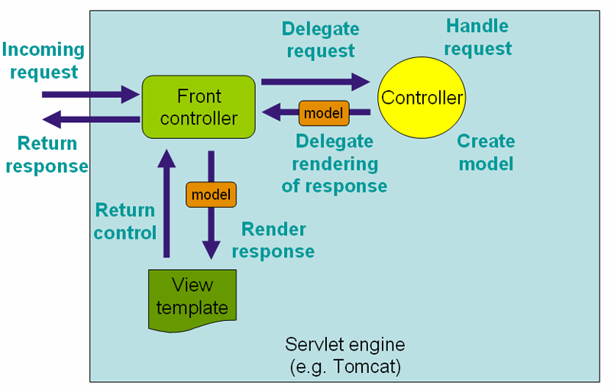
Spring MVC 请求处理流程

Slide 10
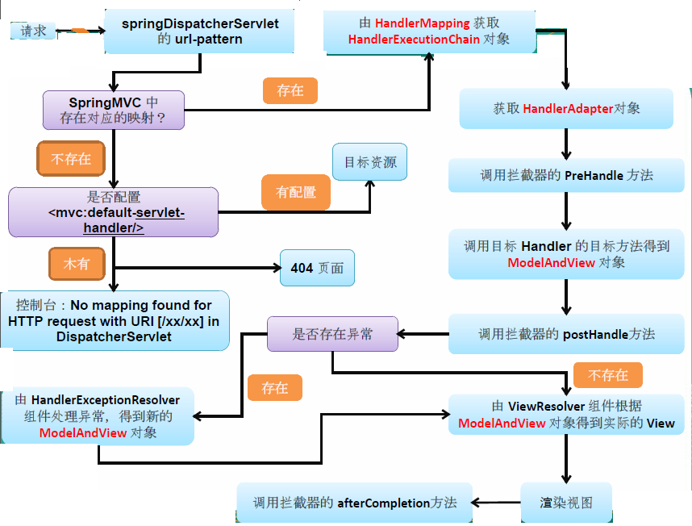
Spring MVC 请求处理流程

Slide 11
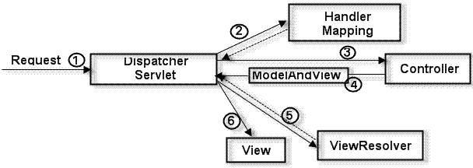
Spring MVC 组件
1.Spring MVC请所有的请求都提交给DispatcherServlet,它会委托应用系统的其他模块负责负责对请求进行真正的处理工作。
2.DispatcherServlet查询一个或多个HandlerMapping,找到处理请求的Controller.
3.DispatcherServlet请请求提交到目标Controller
4.Controller进行业务逻辑处理后，会返回一个ModelAndView
5.Dispathcher查询一个或多个ViewResolver视图解析器,找到ModelAndView对象指定的视图对象
6.视图对象负责渲染返回给客户端

Slide 12
Spring MVC 配置
3

Slide 13
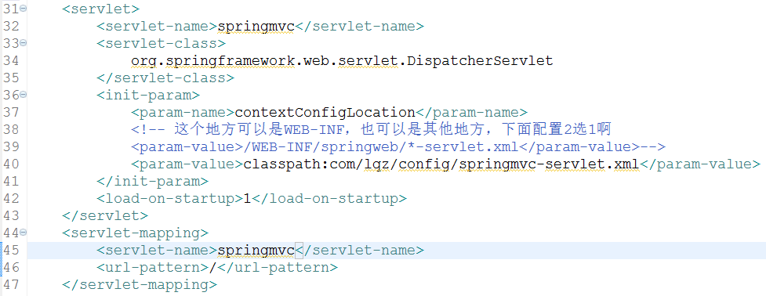
核心文件web.xml

Slide 14
SpringMVC 配置文件 *-servlet.xml 配置1
<beans xmlns="http://www.springframework.org/schema/beans"
xmlns:xsi="http://www.w3.org/2001/XMLSchema-instance"
xmlns:context="http://www.springframework.org/schema/context"
xmlns:mvc="http://www.springframework.org/schema/mvc"
xsi:schemaLocation="
http://www.springframework.org/schema/beans
http://www.springframework.org/schema/beans/spring-beans.xsd
http://www.springframework.org/schema/context
http://www.springframework.org/schema/context/spring-context.xsd
http://www.springframework.org/schema/mvc
http://www.springframework.org/schema/mvc/spring-mvc.xsd">
<!-- 启用Spring基于annotation的DI, 使用户可以在Spring MVC中使用Spring的强大功能。
激活 @Required @Autowired,JSR 250's @PostConstruct, @PreDestroy and @Resource
等标注 -->
<context:annotation-config />
<!-- DispatcherServlet上下文， 只管理@Controller类型的bean， 忽略其他型的bean, 如@Service -->
<context:component-scan base-package="com.imooc.mvcdemo">
<context:include-filter type="annotation"
expression="org.springframework.stereotype.Controller" />
</context:component-scan>
<mvc:annotation-driven />
<mvc:resources mapping="/resources/**" location="/resources/" />
</beans>

Slide 15
SpringMVC 配置文件 *-servlet.xml 配置2
<beans xmlns="http://www.springframework.org/schema/beans"
xmlns:xsi="http://www.w3.org/2001/XMLSchema-instance"
xmlns:context="http://www.springframework.org/schema/context"
xmlns:mvc="http://www.springframework.org/schema/mvc"
xsi:schemaLocation="
http://www.springframework.org/schema/beans
http://www.springframework.org/schema/beans/spring-beans.xsd
http://www.springframework.org/schema/context
http://www.springframework.org/schema/context/spring-context.xsd
http://www.springframework.org/schema/mvc
http://www.springframework.org/schema/mvc/spring-mvc.xsd">
接上页
<bean class="org.springframework.web.servlet.view.InternalResourceViewResolver">
<property name="viewClass"
value="org.springframework.web.servlet.view.JstlView" />
<property name="prefix" value="/WEB-INF/jsps/" />
<property name="suffix" value=".jsp" />
</bean>
</beans>

Slide 16
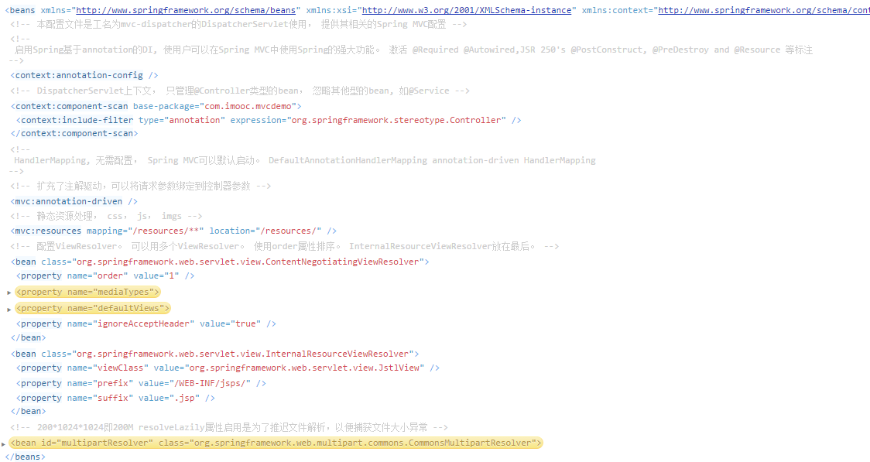
全配置文件

Slide 17
页面跳转与传值
3

Slide 18
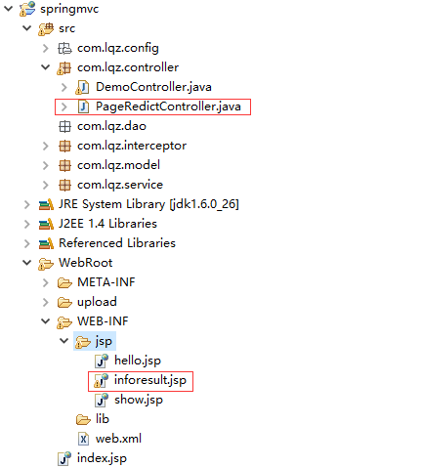
页面跳转与传值

Slide 19
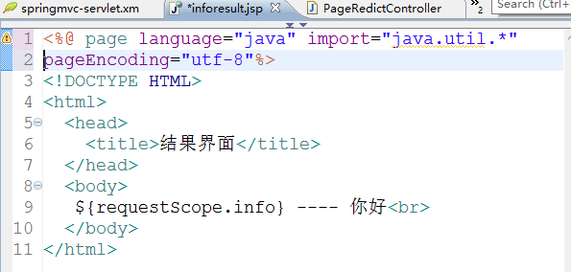
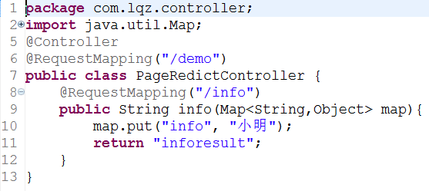
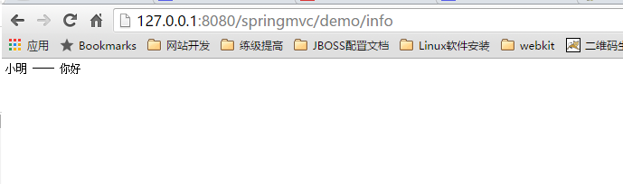
简单的传值示例

Slide 20
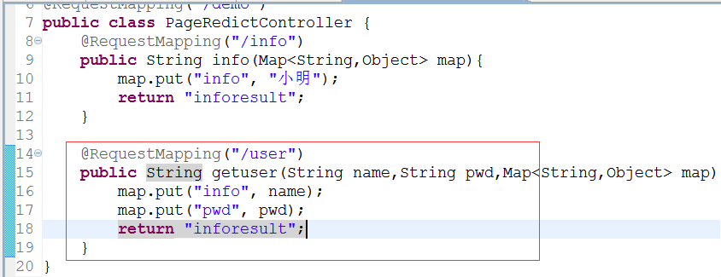
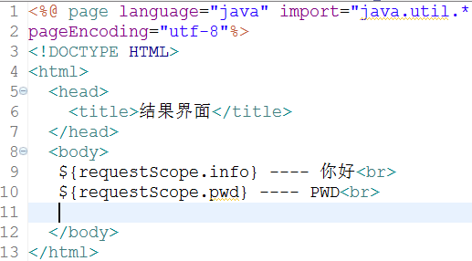
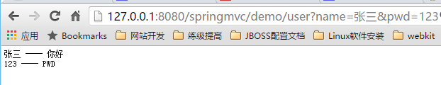
数据绑定----自动匹配参数

Slide 21
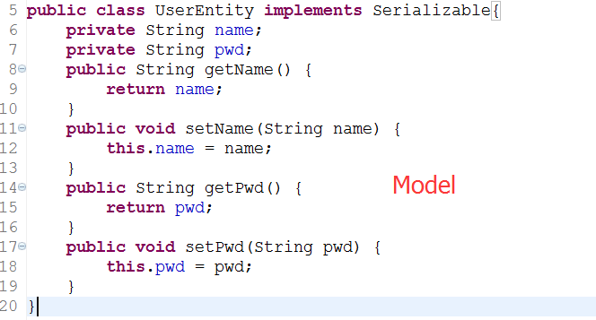
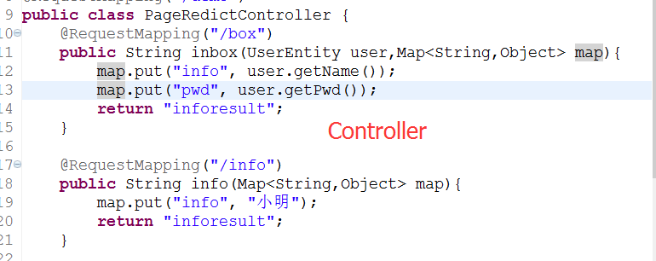
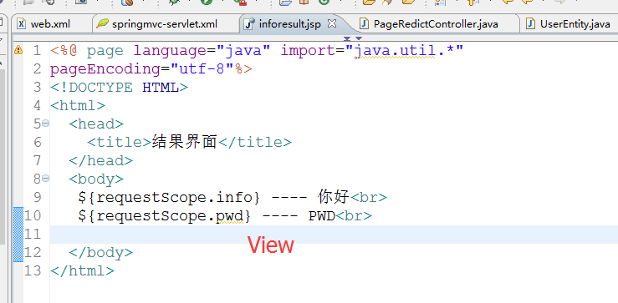
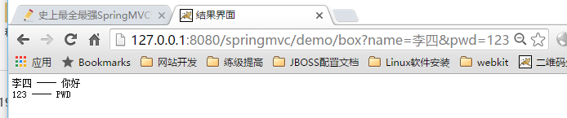
数据绑定----自动装箱

Slide 22
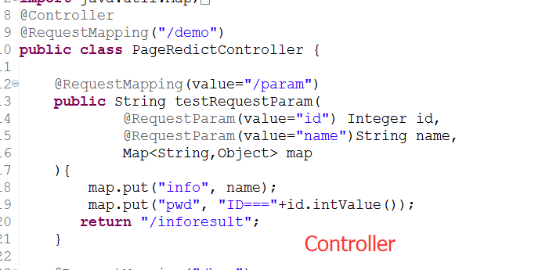
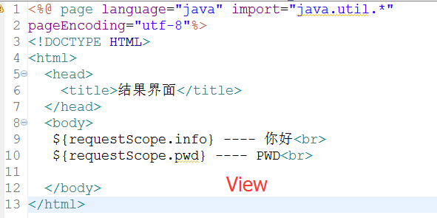
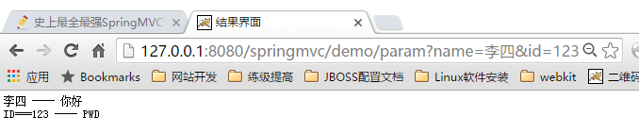
数据绑定----指定对应参数
注意一旦使用了参数，
地址中必须要指定完全

Slide 23
Ajax 调用
3

Slide 24
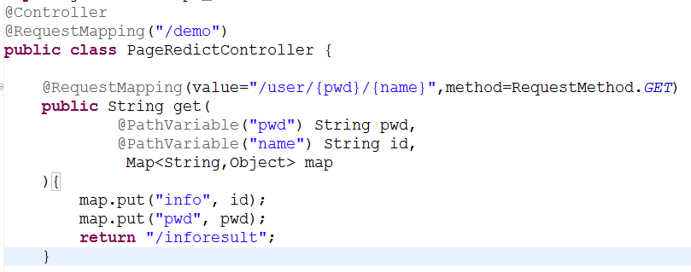
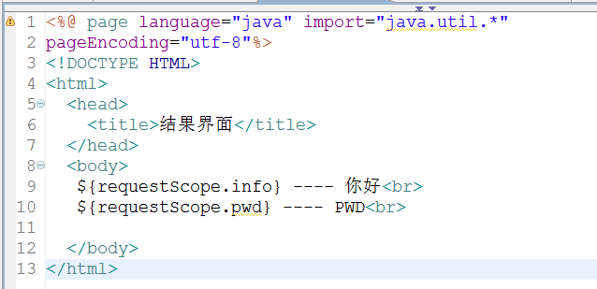
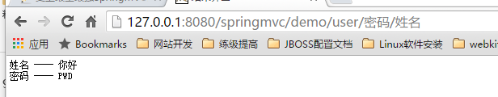
REST 风格地址

Slide 25
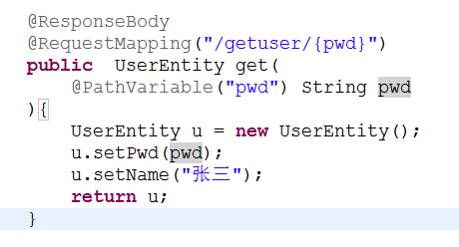

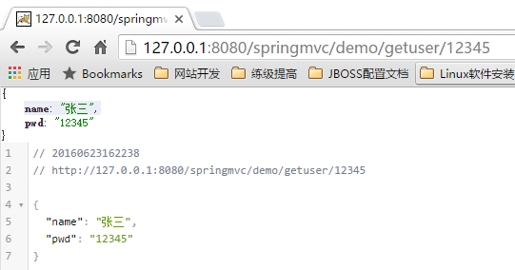
返回JSON格式设置
涉及到的JAR

Slide 26
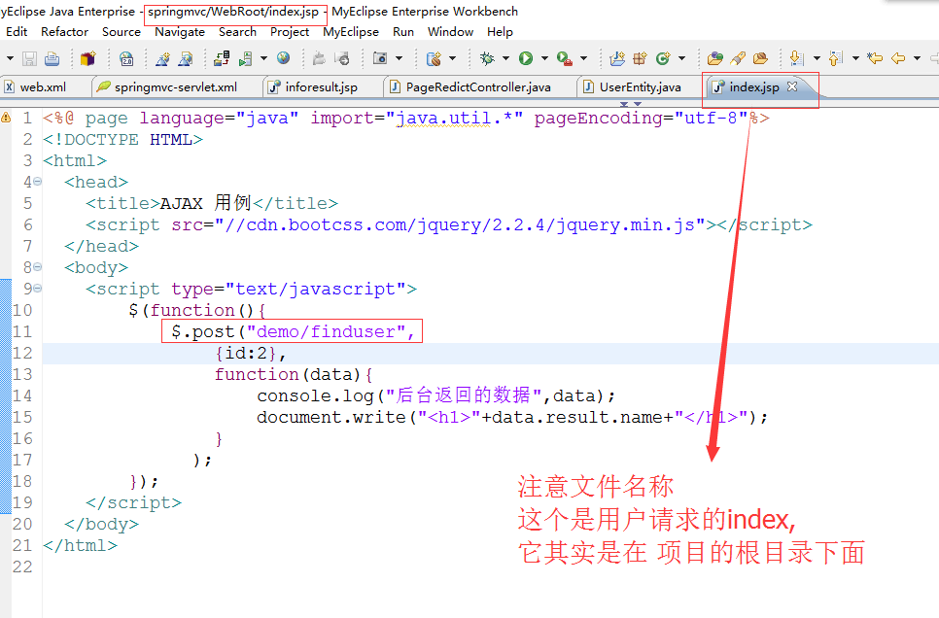
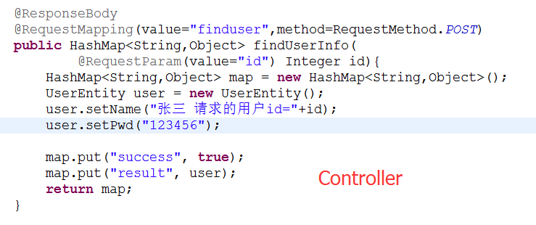
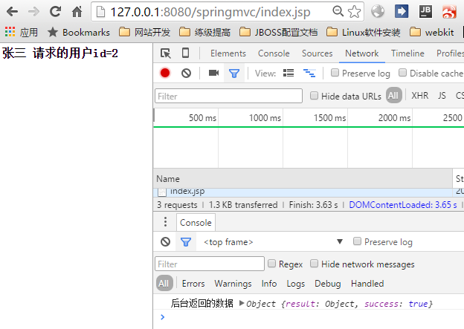
处理AJAX 请求

Slide 27
文件上传
3

Slide 28
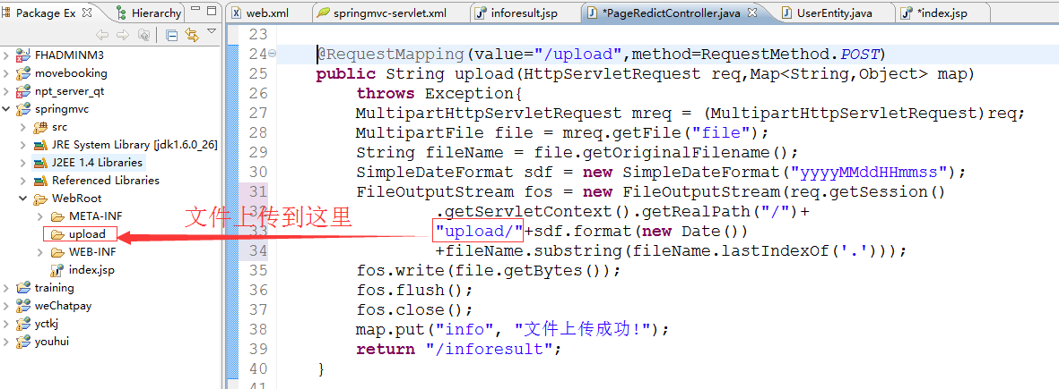
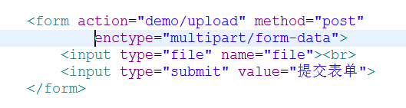
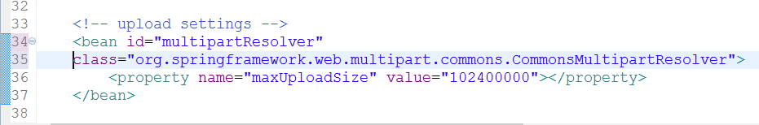
文件上传

Slide 29
谢谢观看
Keep an open heart
教是为了不教

